Slide 1
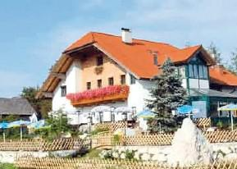
Mein Tag in der Zenz‘n stub‘n
Yvonne Zeitlberger

Slide 2
Steckbrief
Adresse: Marktwaldstraße 19, 4861 Schörfling am Attersee
Erbaut: Sommer 1987
Geöffnet: 26. Oktober 1988
Arbeitstage: Mi – So

Slide 3
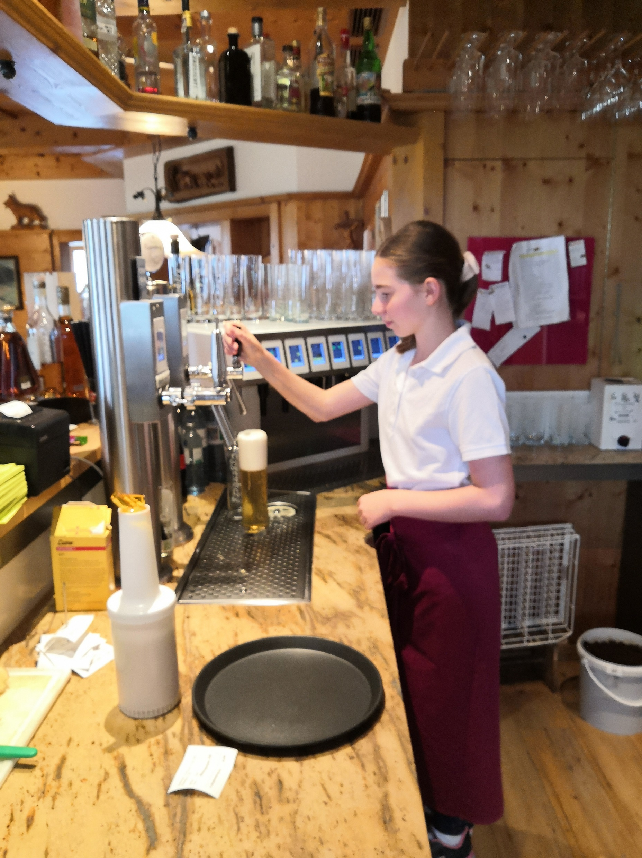
Meine Tätigkeiten
Tische herrichten (putzen, aufdecken)
Zitronen pressen
Gläserwäscher waschen
Speisen und Getränke servieren
ein paar Bestellungen aufnehmen
Ketchup auffüllen
Getränke herrichten

Slide 4
Meine Arbeitszeiten
Arbeitsbeginn: 9:30 Uhr
Arbeitsende: 15 Uhr
Mittagspause: 14 – 14:30 Uhr

Slide 5
Meine Erfahrungen
Es ist nicht so stressig, wie ich gedacht habe.
Arbeit kann schon etwas anstrengend sein.
Es machte mir großen Spaß.
Das Tragen von den Tellern war schwieriger als gedacht.
Vielleicht werde ich diesen Beruf ergreifen.

Slide 6
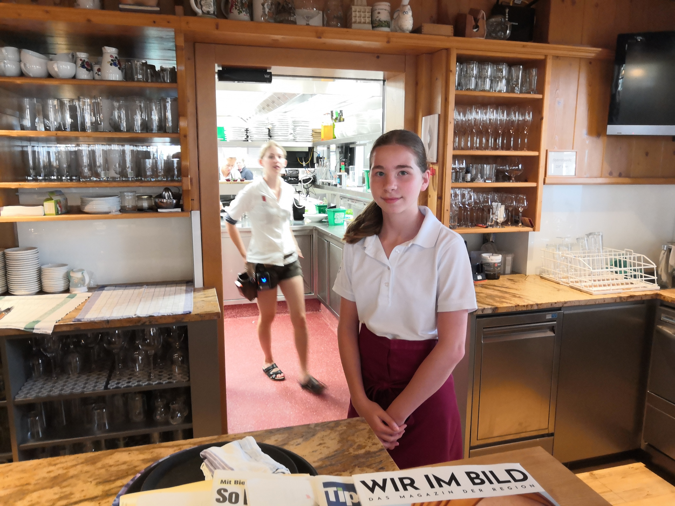
Danke für eure Aufmerksamkeit!

